Slide 1


JUVANTIS
Die Gesundheitsplattform
Dr. S. Stracke, MBA
Internist, Gesundheitsökonom
GF Sanexio GmbH & Co. KG
Gauguinweg 23
60438 Frankfurt am Main
T. Kohlweyer
Medienkaufmann
Entwicklung & Design Sanexio GmbH
Steingasse 4
65183 Wiesbaden

Slide 2




Inhalt:
Die Idee
Ausgangssituation, Zielgruppen
Die Plattform „JUVANTIS“
Planung, Angebot
Status quo
Diabetes- Selbsthilfeplattform
Diskussion

Slide 3

Kurze Vorstellung:
Weitere Informationen:
www.sanexio.de

Slide 4
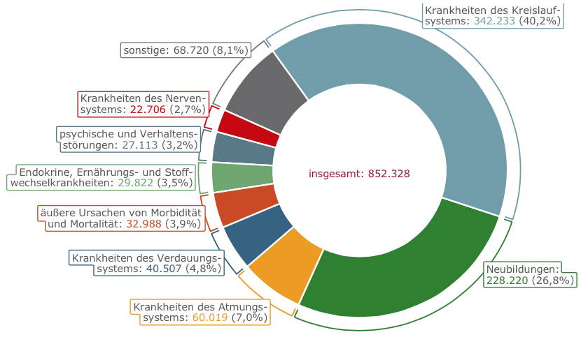
Ausgangssituation in Deutschland:
Todesursachen
nach Erkrankung

Slide 5
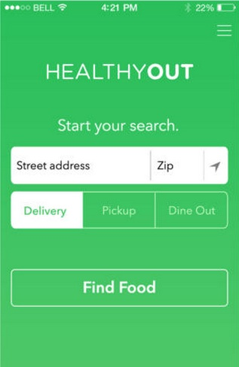

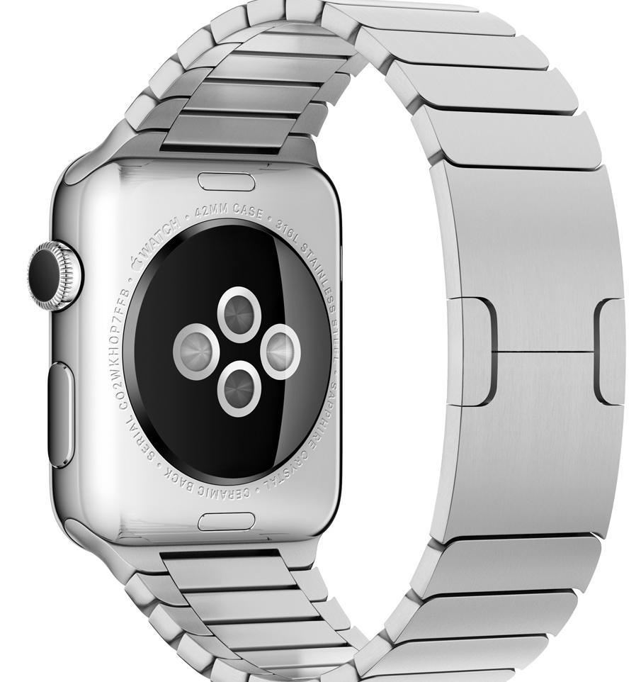

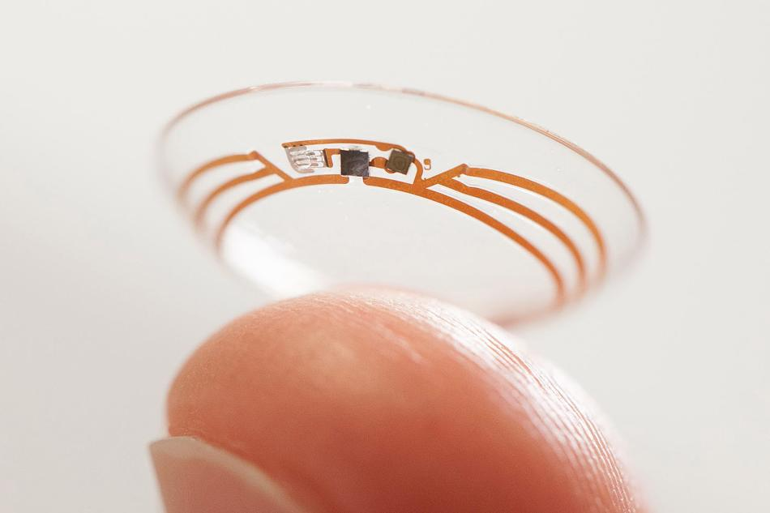

Ausgangssituation in Deutschland:
Lebensstil-
Änderungen
Traditionelle
Medizin
Notes:
Therapeutische Ansätze

Slide 6

JUVANTIS
Vorsorge
Behandlung
Nachsorge
Juvantis

Slide 7
JUVANTIS
Fokus auf Volkskrankheiten
Evidenzbasierte Konzepte
Multiple Schnittstellen
Hohe Ergonomie
Experten-Feedback
Outcomes
Datenschutz

Slide 8
JUVANTIS
Hoher Blutzucker
Fettstoff-wechsel-störung
Übergewicht
Hoher Blutdruck
(1) Fokus auf Volkskrankheiten

Slide 9
Phase 1
Online
Fragebogen
Phase 3
Sport
Coach
Phase 5
Feedback
Phase 2
Ernährung
Beratung
Phase 4
Lifestyle
Änderungen
DIABETES
(2) Evidenzbasierte Konzepte
Start
Woche 5-8
Woche 9-12
Woche 1-4
Woche 13-16

Slide 10
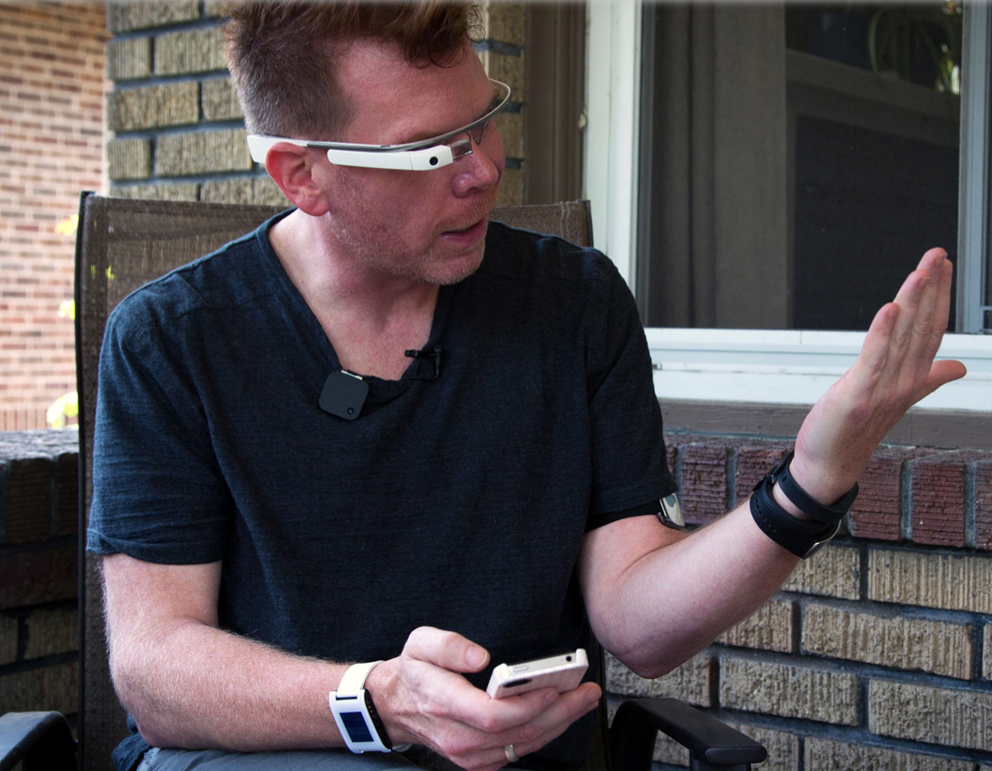
Body Area Network:
(3) Multiple
Schnittstellen
Notes:
Seit 2008 zeichnet Chris Dancy alle Daten über sich auf und wertet diese aus

Slide 11
Diabetes-Plattformen / Foren:
(4) Hohe Ergonomie
Diabetesgate-forum.de
Diabetes-kids.de
Diabetesinfo.de
Insulinclub.de
Diabetes-teens.de
Diabetes-friend.de
Diabetes-Netzwerk Sachsen

Slide 12
Was unterscheidet uns ?
Bestehende Foren | Selbsthilfe-Diabetes.de
Thematisch gegliederte Diskussionen | Web 2.0 - Plattform mit hoher Interaktivität
Statischer Aufbau und Struktur (Sachliche Kommunikation) | Bildet auch soziale und medizinische Zusammenhänge virtuell ab
Geringe User-Interaktion Wenig persönlicher Bezug | Hohes User Investment Soziale Kommunikation
Schwerpunkt auf Themen Frage-Antwort Szenarien | Dynamischer Aufbau von Profilen, Gruppen und Netzwerken inklusive Expertenfunktion
Threads und Kommentare | Vielfalt an Kommunikationsformen
Nutzer kann alle Bereiche sehen | Anonymität / Geschützte Bereiche
Suchfunktion nach Themen | Zusätzlich Matching nach Profileingabe
Kaum / kein medialer Content | Multiple Schnittstellen
Selten für alle Geräte kompatibel | Responsive Design

Slide 13
Nutzer
Diabetesberater
Moderatoren
Ärzte
Med. Fachpersonal
Verbände
Krankenkassen
Rechtsbeistand
(5) Experten
feedback
Vernetzung

Slide 14
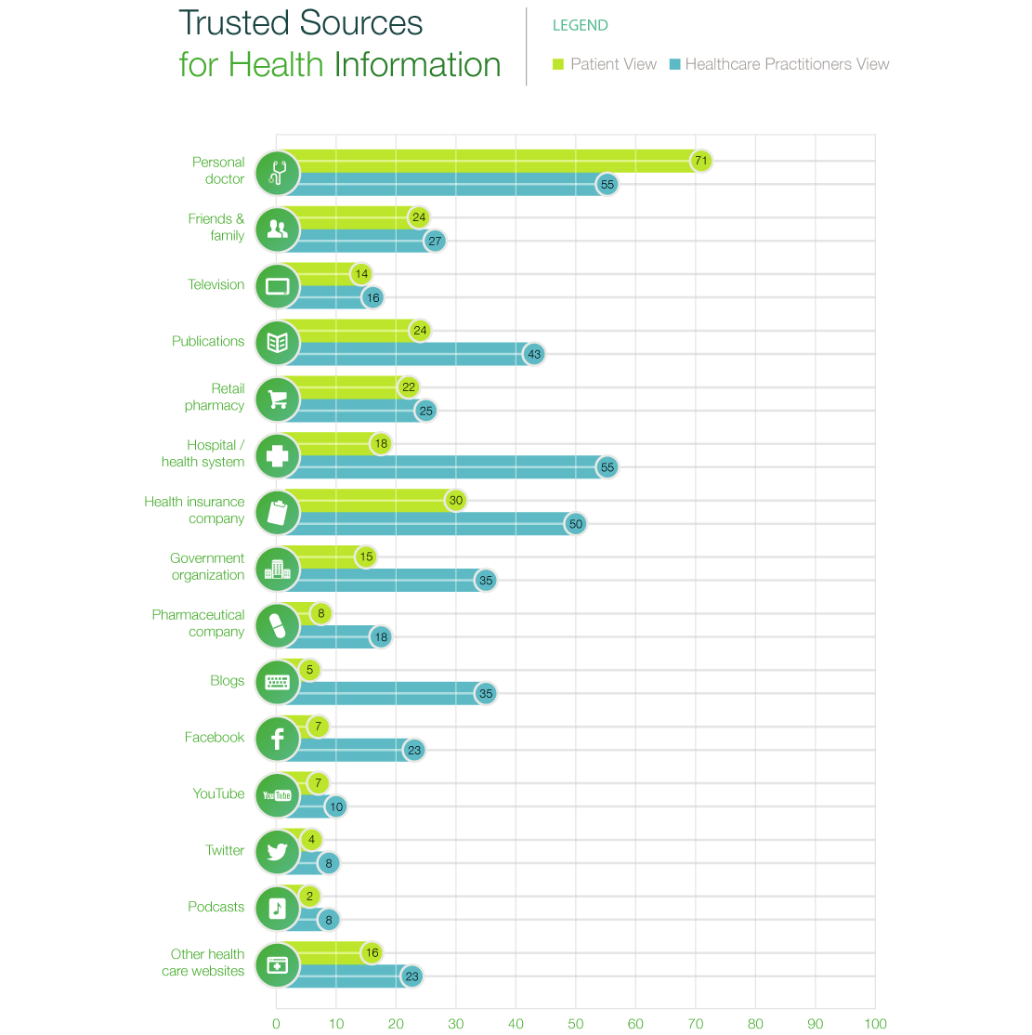
XXXX
Hausarzt
Freunde & Familie
Fernsehen
Fachliteratur
Krankenhaus
Krankenkassen
Blogs
Facebook
YouTube
Twitter

Slide 15

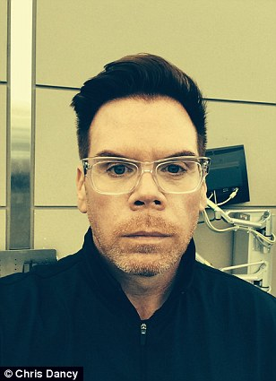
(6) Outcome:
Notes:
Seit 2008 zeichnet Chris Dancy alle Daten über sich auf und wertet diese aus

Slide 16
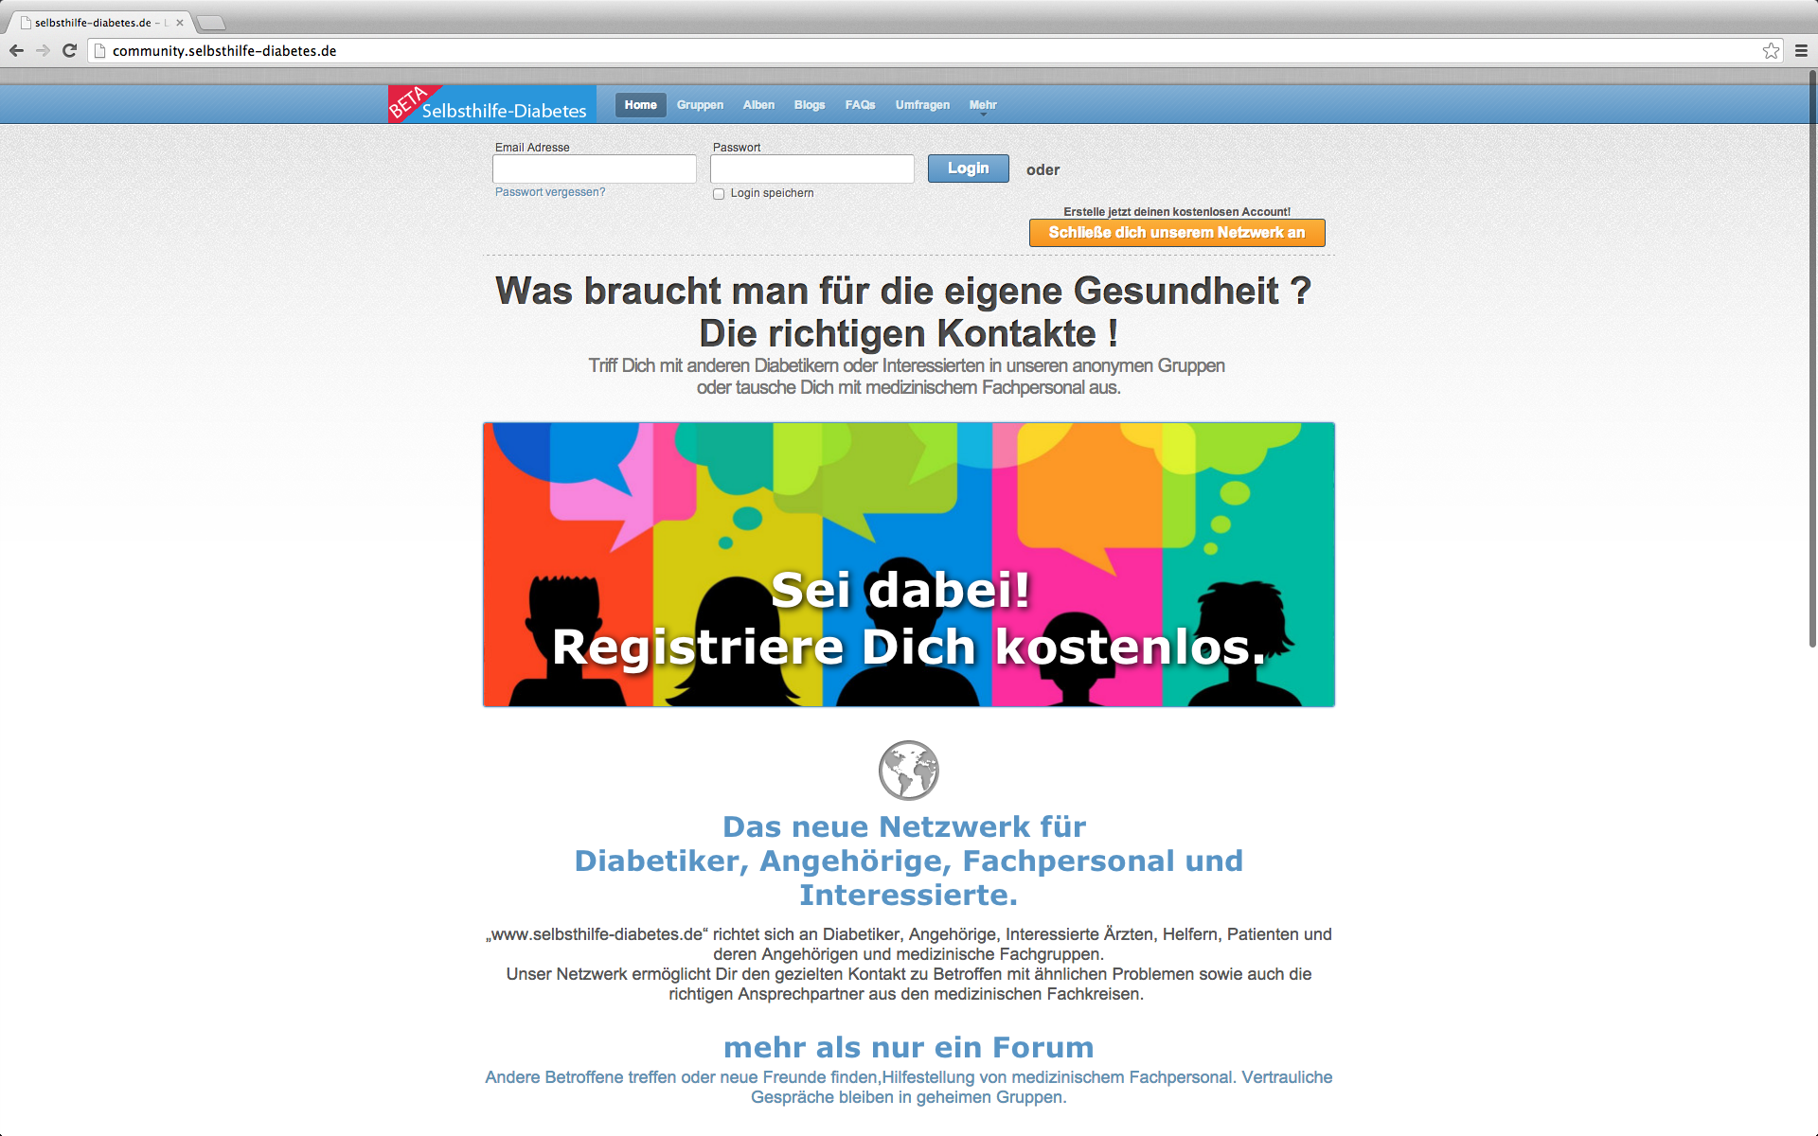
LOGIN
(7) Datenschutz
Screenshot

Slide 17


JUVANTIS
Die Gesundheitsplattform.
Kontaktdaten:
s.stracke@sanexio.de
0151 - 14998710
FRAGEN
DISKUSSION
Weitere Informationen:
www.sanexio.de
www.selbsthilfe-diabetes.de

Slide 18
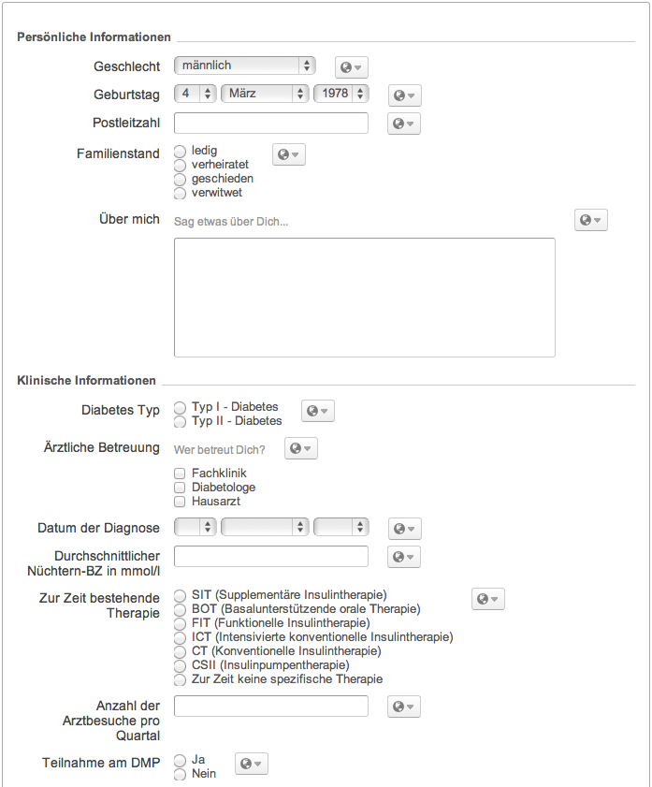
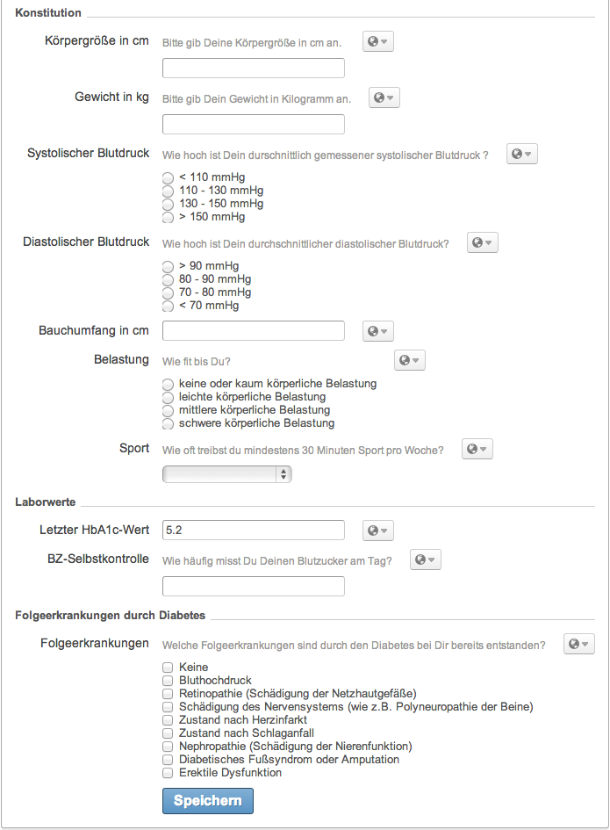
Onlinefragebogen
Profileinstellungen

Slide 19
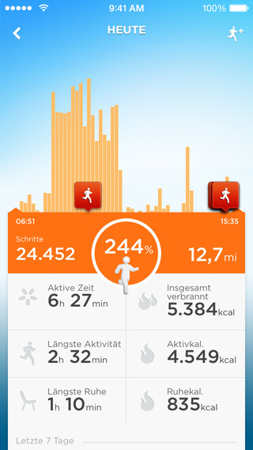
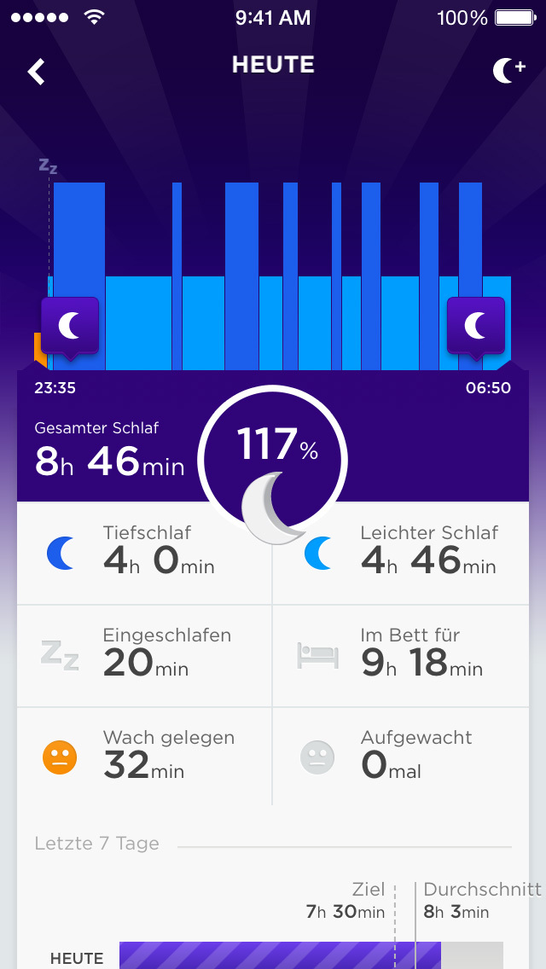
Jawbone

Slide 20
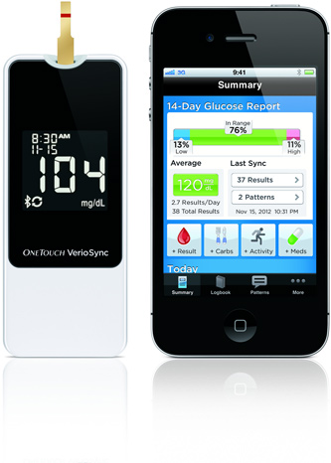
Life-Scan – Verio Sync:
Bild: Firmenhomepage
Notes:
Blutzuckermessgerät mit Datenübertragungsschnittstelle zum Smartphone.
Erfasste Daten können via Mail / Datenpaket weitergeleitet werden.

Slide 21
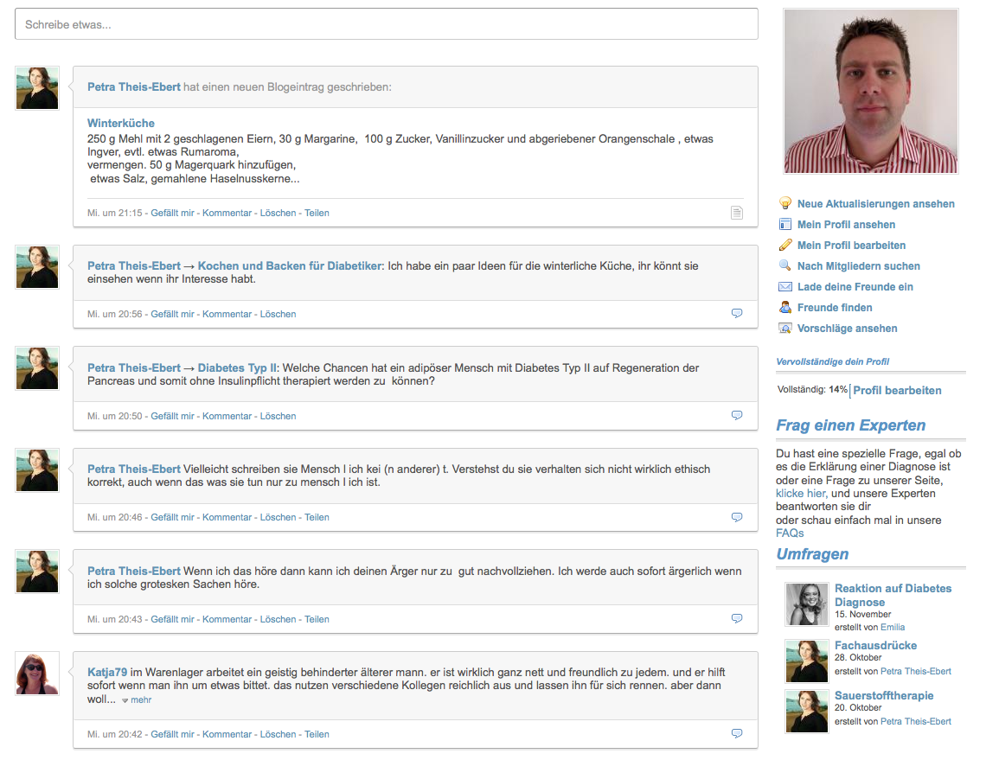
Profilseite mit
Blogeinträgen und
Expertenfunktion
Screenshot

Slide 22
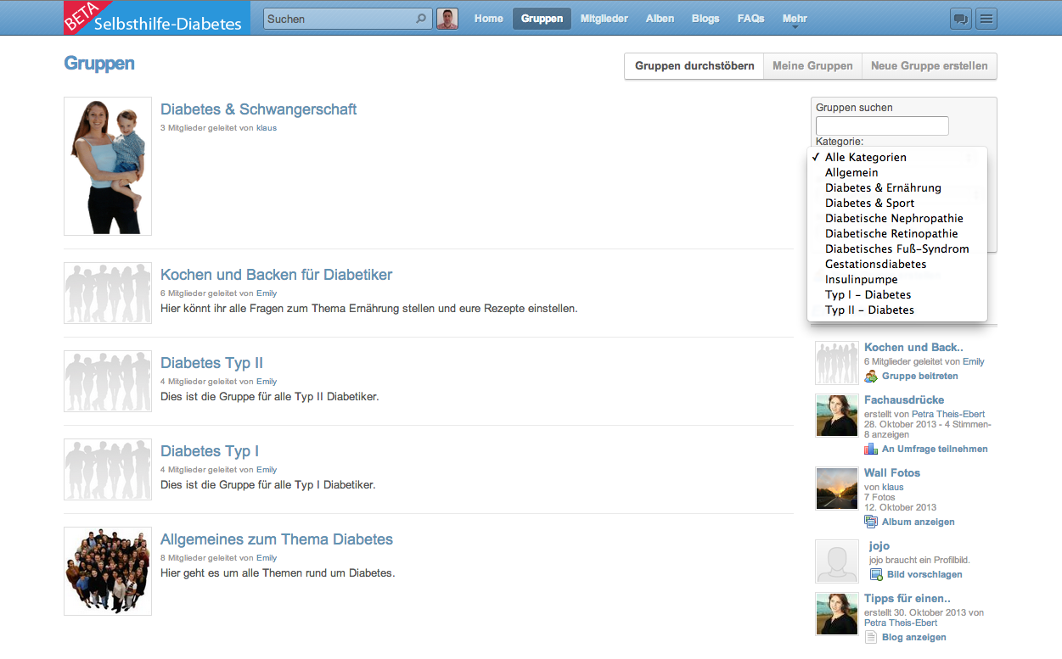
Gruppenfunktion
Screenshot

Slide 23
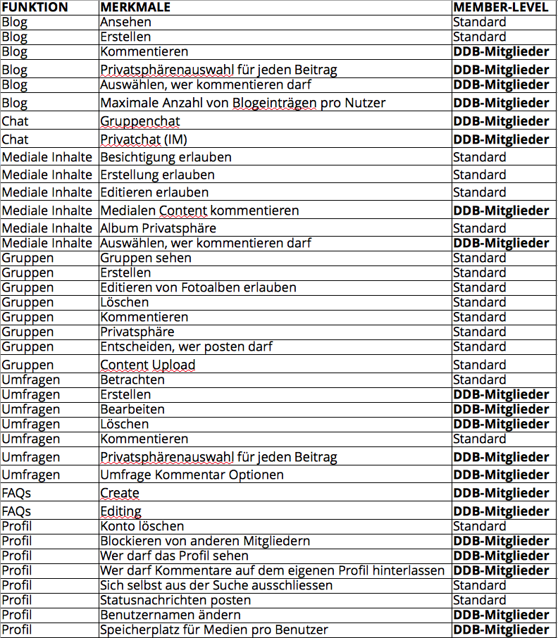
Premium-
Account
für
DDB-Mitglieder
Expertenfunktion
Blog / Chat / Content
Profilfunktionen

Slide 24
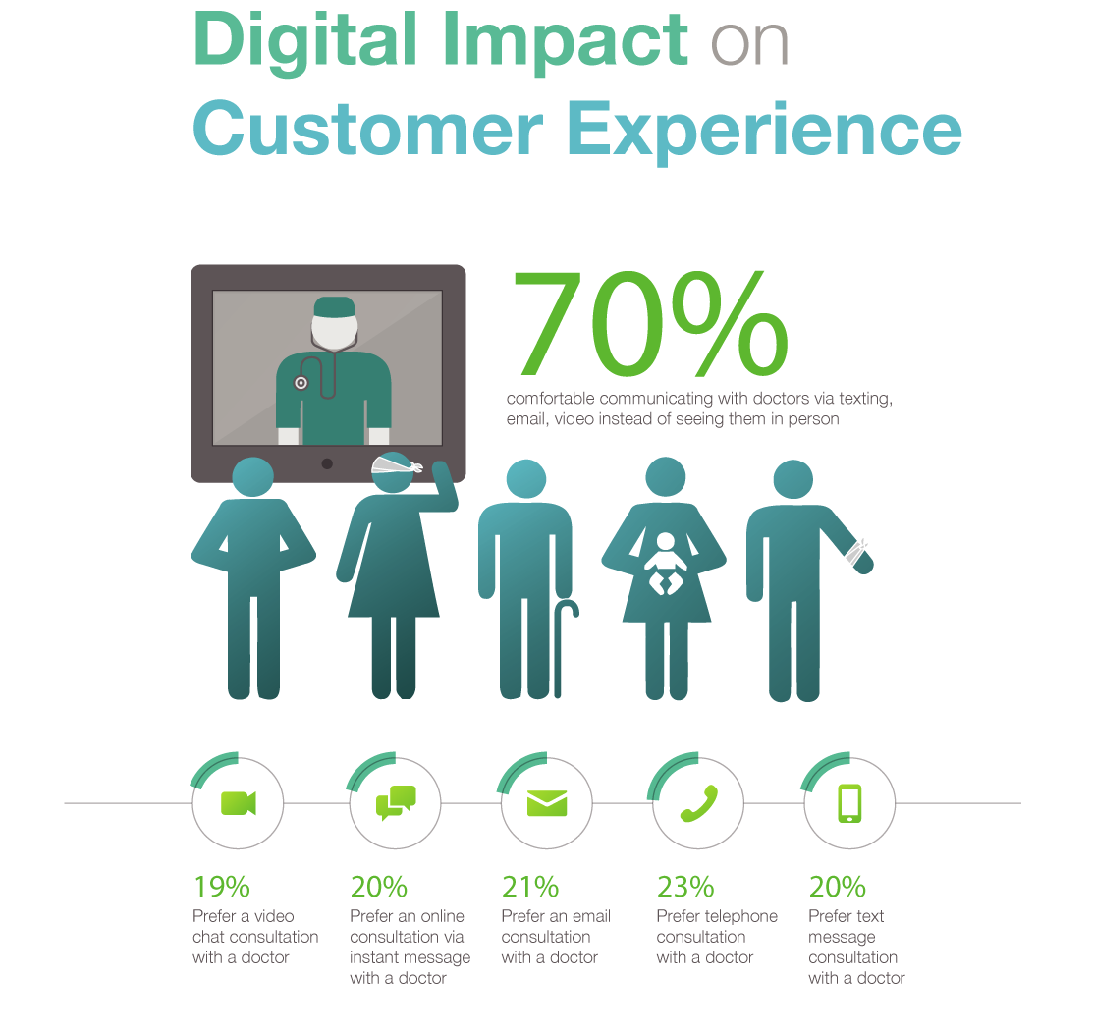

XXXX

Slide 25
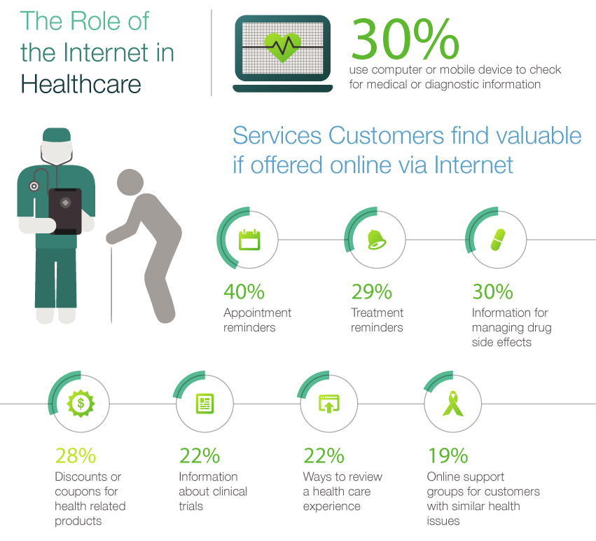
XXXX

Slide 26

Therapeutischer Ansatz:
Vorsorge
Behandlung
Nachsorge
Juvantis

Slide 27
Aktuelle telemedizinische Anwendungen:
Telediagnostik (insbesondere Teleradiologie)
Teletherapie, Telerehabilitation
Telekonsultation, –konferenzen, -teaching
Telerescue in der Notfallmedizin
Telemonitoring / Telebiometrie
Diabetes: Blutzuckermessungen
Asthma: Messung des Atemwegs-Widerstandes
Herzerkrankungen: Blutdruck, Puls, EKG

Slide 28
Elektronische Gesundheitskarte:
Ein Projekt wie Stuttgart 21 oder BER ? Geplanter Termin 1.1.2006
Versicherungskarte und elektronisches Rezept
Elektronischer Arztbrief
Schlüssel für „elektronische Datentresore“: Voraussetzung für elektronische Patientenakte
Bisherige geschätzte Kosten ca. 5 Milliarden €

Slide 29
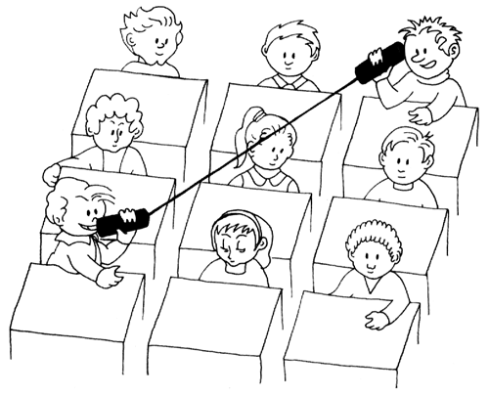

Informationsübertragung:
VPN
Peer-to-Peer

Slide 30

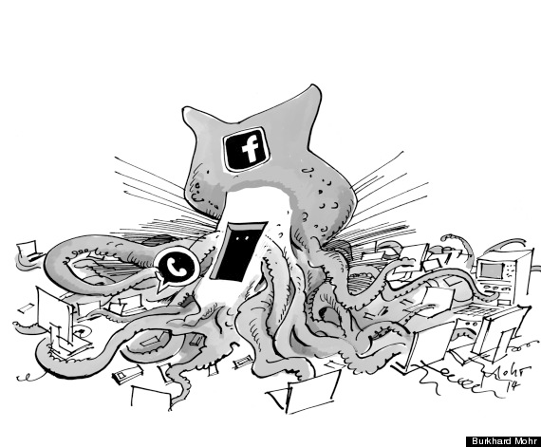







Web 2.0 :

Slide 31




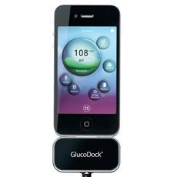
Web 3.0 :

Slide 32
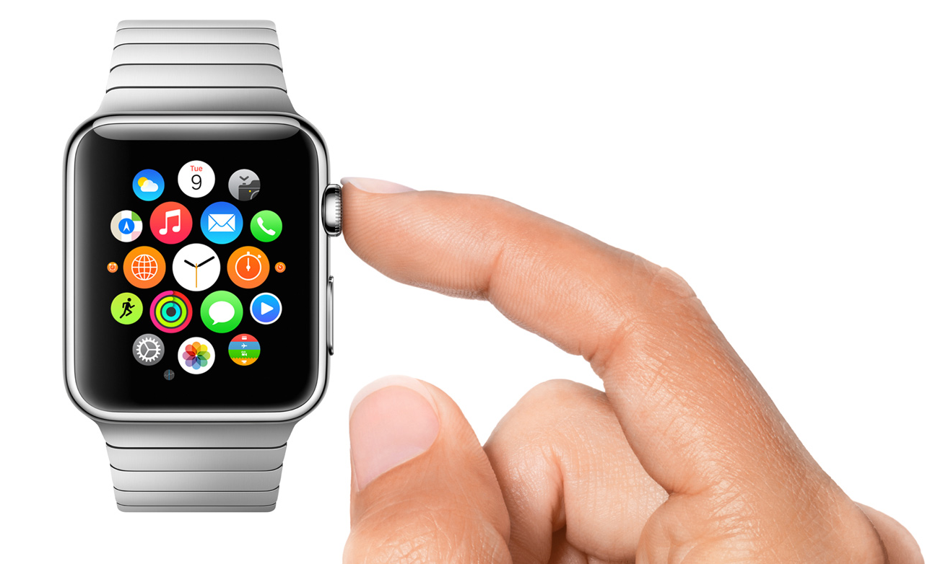
Andere kommen durch die Hintertür ...
... mit oder ohne Datenschutz.

Slide 33
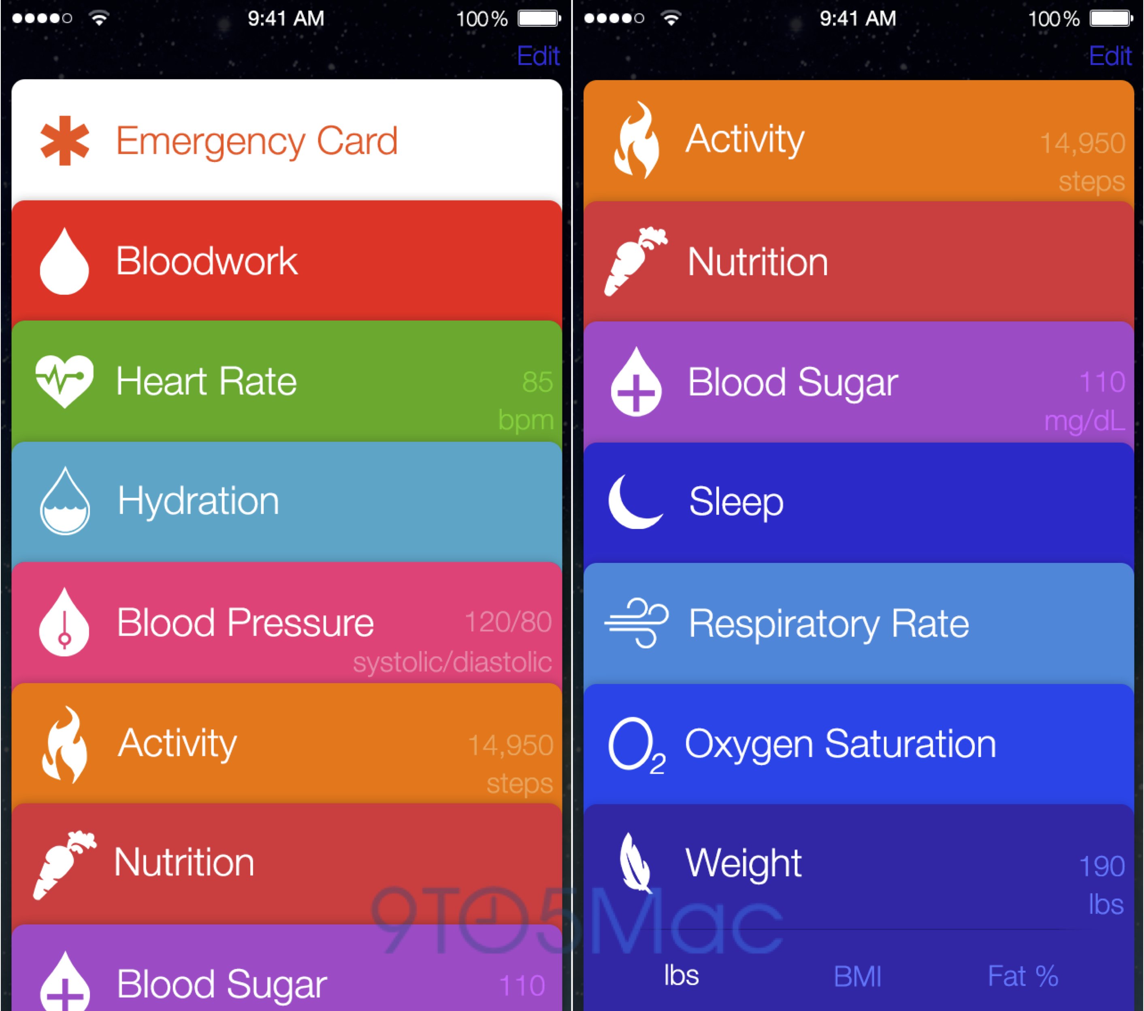
Datenspeicherung:

Slide 34
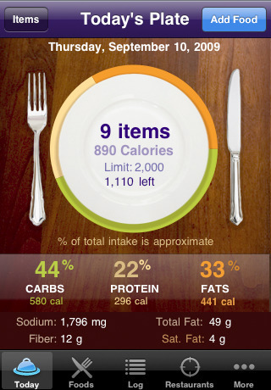
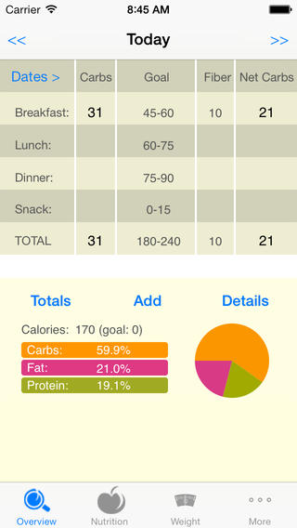
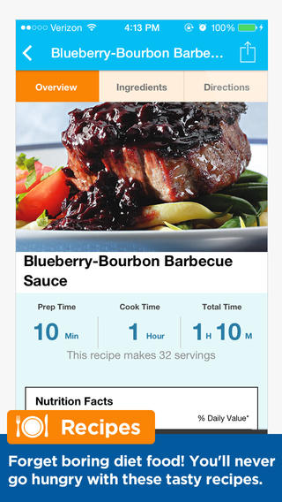
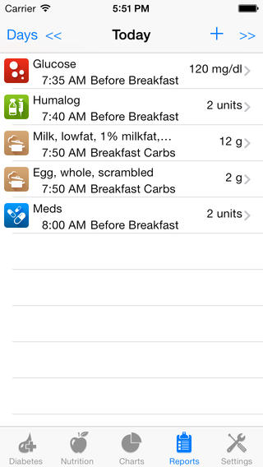
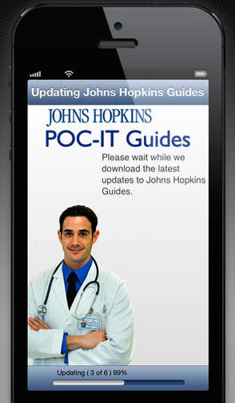
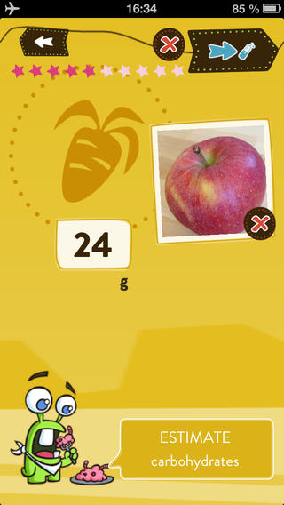
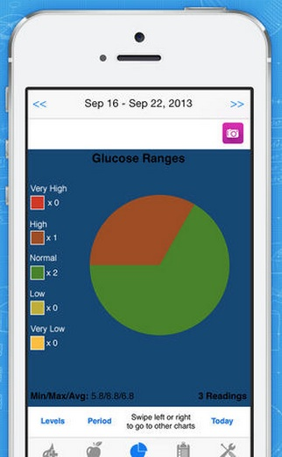
Smartphone-Apps:

Slide 35
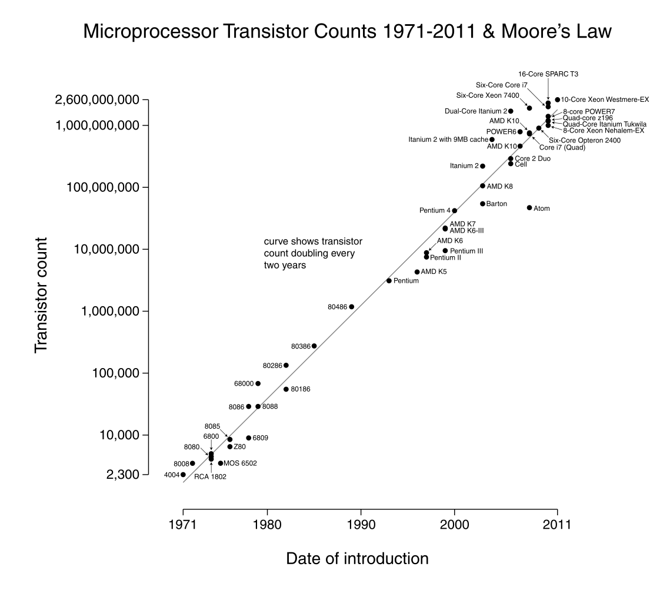
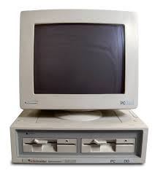
Gesetz von Moore:
http://de.wikipedia.org/wiki/Mooresches_Gesetz
Notes:
Das mooresche Gesetz besagt, dass sich die Komplexität integrierter Schaltkreise mit minimalen Komponentenkosten regelmäßig verdoppelt; je nach Quelle werden 12 bis 24 Monate als Zeitraum genannt.

Slide 36
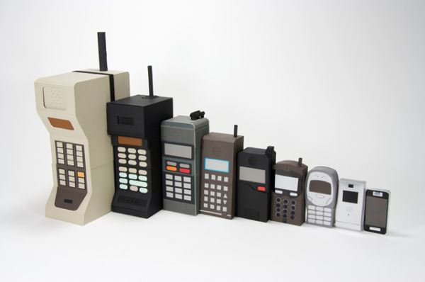
Gesetz von Moore:

Slide 37
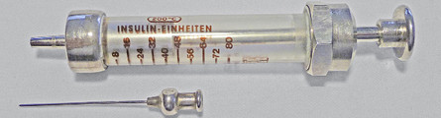
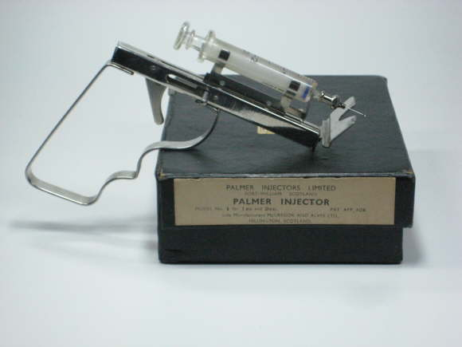
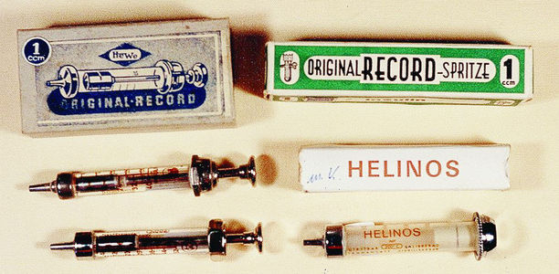
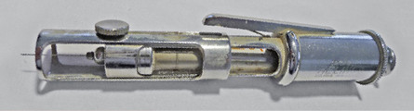
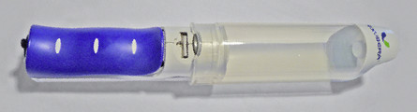
Insulinspritzen von gestern:
Bilder: Diabetesmuseum München
Notes:
Entdeckung des Insulins: 1921; seit 1922 subkutane Verabreichung unverändert
Glasspritzen (seit über 250 Jahren im Gebrauch), müssen immer wieder sterilisiert werden, können zerbrechen, bei längeren Reisen werden sie in Behältern mit Alkohol verwahrt, die Spritzen selbst mussten von Zeit zu Zeit mit einem Wetzstein oder einer Nagelfeile geschliffen werden.
Ab den 30er Jahren gibt es Injektionshilfen in Form von Injektoren, die über Federkraft funktionieren und bei denen die Injektionstiefe eingestellt werden kann. Mitte der 70er Jahre kommen Plastikspritzen, Mitte der 80er Pens auf den Markt.
1999 nadelloses Injektionssystem, Injektion erfolgt durch Luftdruck (lauter Knall, blaue Flecken, zu kostspielig, wird heutzutage noch in der Zahnmedizin in den USA verwendet)
2006 Inhalationsgerät für Insulinblister (zu hohe Kosten, Produktion eingestellt)

Slide 38
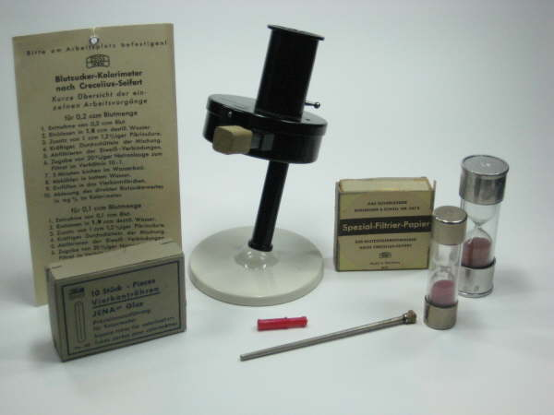
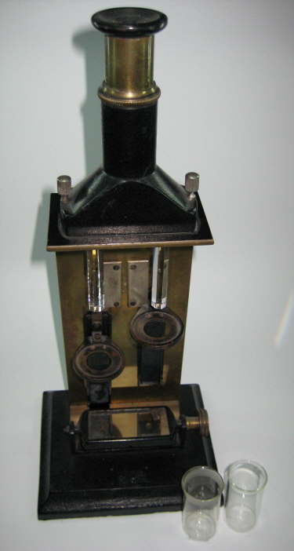
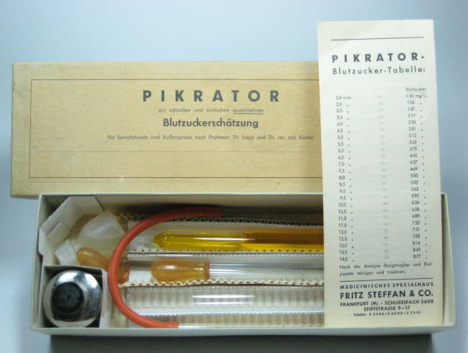
Blutzuckerbestimmung:
Bilder: Diabetesmuseum München
Notes:
Colorimeter (um 1900), unter Verwendung eines Viertel Liter Blutes, BZ-Bestimmung durch Prismen, Lichtdrehung, Farbvergleiche durch Farbkeile oder Farbscheiben.
Ende der 20er Jahre neue Version des Kolorimeter mit deutlich weniger Blut aber beträchtlicher Aufwand durch Mischung der Probe mit einer Vielzahl von Chemikalien. Filtrieren, Aufkochen, Abkühlphase.
1950 Verwendung des Pikrators, Schnellverfahren von 7-10 Minuten. Die benötigte Blutmenge ist 0,1 ccm. Die Blutzuckertabelle zeigt den Messbereich von 150-877 mg% auf.

Slide 39
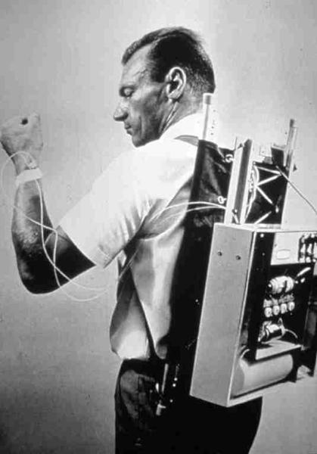
Insulinpumpe: gestern
Prototyp der 60er
M. Krymskaya, 1/2010,
Diabetes Technology update
Notes:
Innovativ: Neben der Abgabe von Insulin kann auch Glucagon injiziert werden.

Slide 40
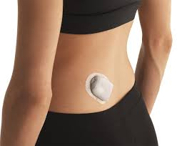
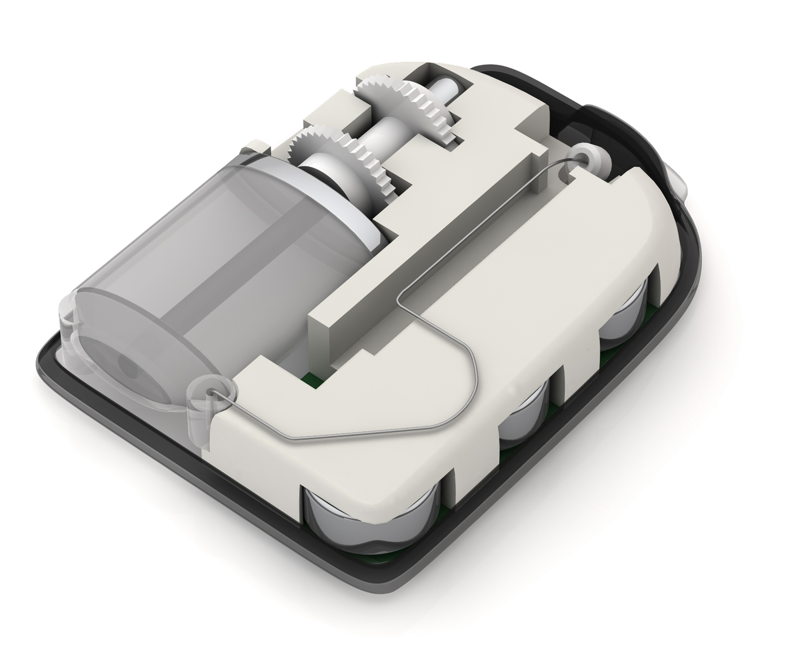
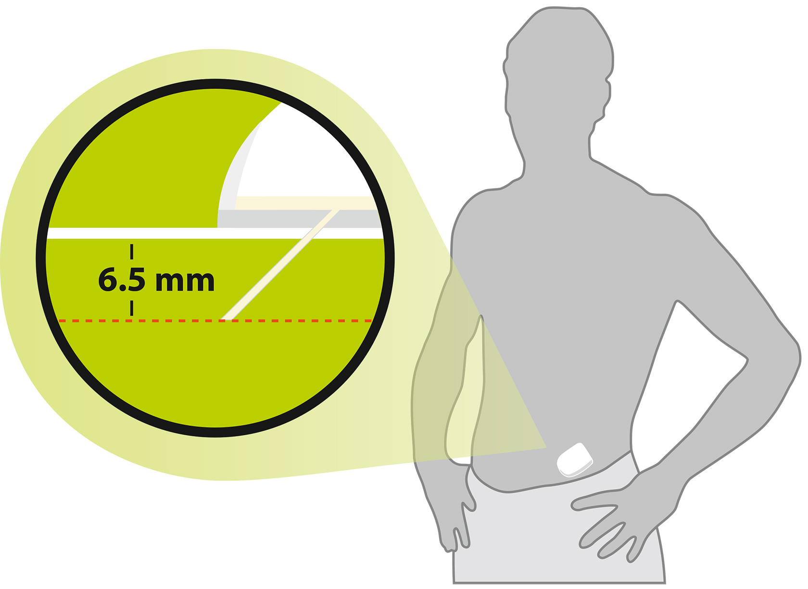
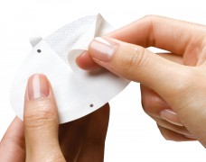
Insulinpumpe: heute
Omni-Pod: kabelfreie Insulinpumpe
Bild: Firmenhomepage
Notes:
Gerät wird direkt auf die Haut geklebt, wasserdicht, 25g Gewicht, 1,4cm Höhe, automatisierte Kanülenführung auf Knopfdruck, integriertes BZ-Messgerät

Slide 41
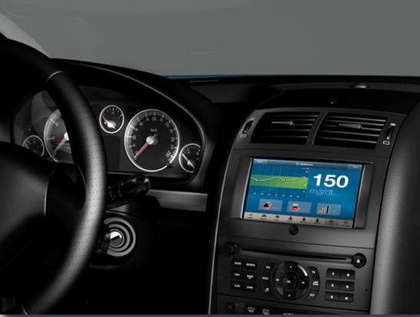
Ford Medtronic Glucose Monitor
Bild: Firmenhomepage

Slide 42
Smarte Kontaktlinse:
Notes:
2 Schichten: 1 Sensor & 1 Funkchip, Funkantenne dünner als das menschliche Haar
Messung der Glc-Konz. in der Tränenflüssigkeit jede sec

Slide 43
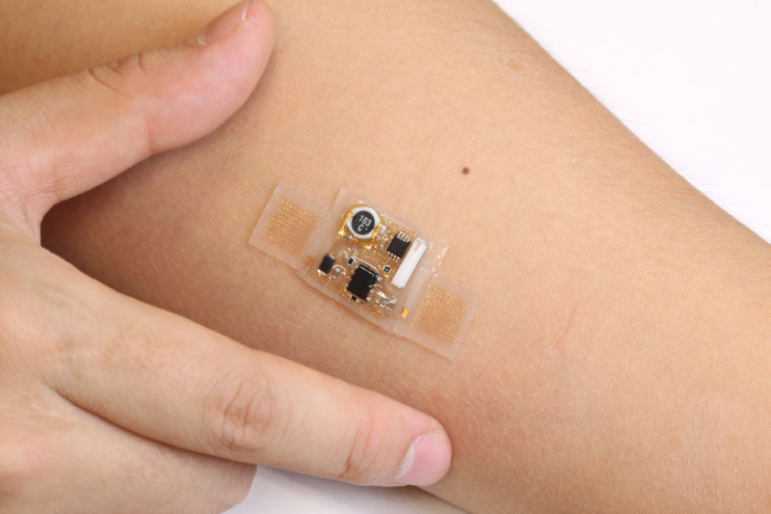
Smarte Biosensoren:
Notes:
Fraunhofer-Institut: Biosensor: Messung der Glc-Konz. über Schweiß

